Slide 1
ASP.NET WEB API

Slide 2
Общая информация
Web API представляет собой веб-службу, которая может взаимодействовать с различными приложениями, включая браузеры и мобильные устройства. Веб-API ASP.NET идеально подходит для разработки приложений RESTful на платформе .NET Framework.
Web API 2 не является частью фреймворка ASP.NET MVC, может работать в связке с MVC, с Web Forms. В Web API имеется своя система версий.

Slide 3
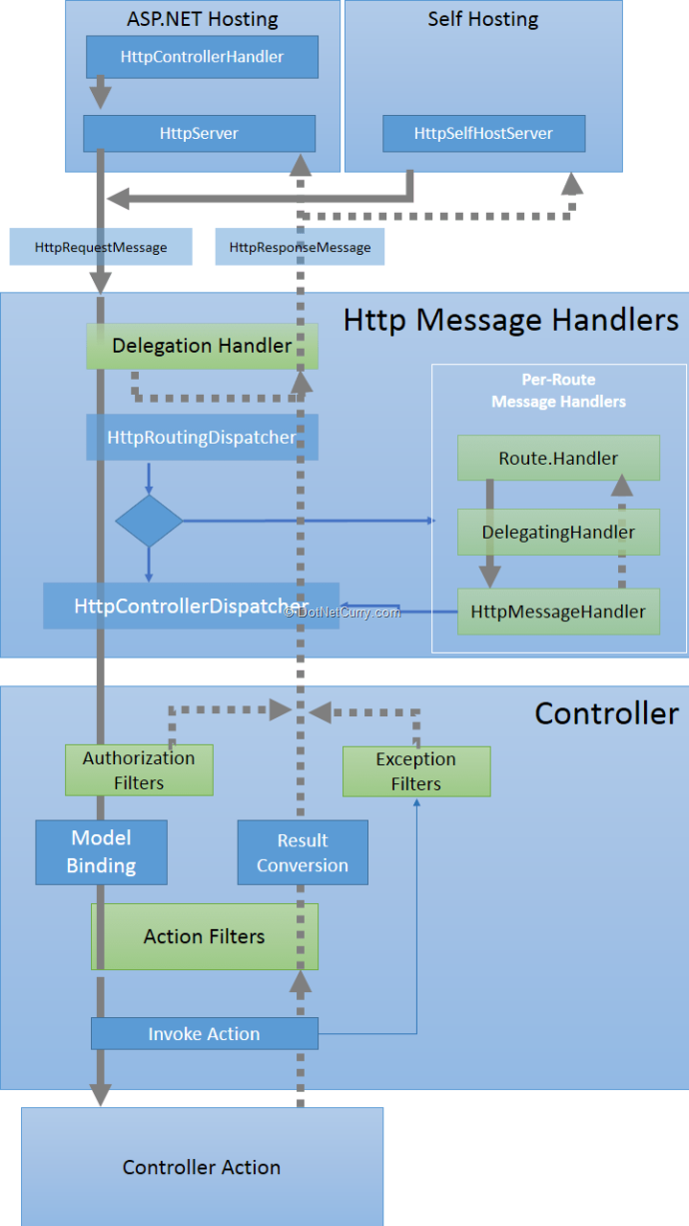
Обработка запроса в Web Api

Slide 4
Хостинг
Приложение Web Api может быть размещено с помощью ASP.NET Hosting, в этом случае обработка запроса начинается с HttpControllerHandler, который ответственен за передачу запросов в HttpServer, или можно написать собственную имплементацию HttpServer и слушать http-запросы напрямую (т.н self-hosting).
После обработки запроса службами хоста, запрос участвует в конвейере в качестве объекта HttpRequestMessage, у которого есть все свойства для взаимодействия с запросом, например Content, Headers.

Slide 5
Http Message Handlers
Delegating Handler
Это основная точка расширения приложения. Можно добавлять свои обработчики для запросов. При этом можно просто модифицировать запрос и отправлять его дальше по конвейеру, или отправлять ответ на запрос напрямую.
Для того, чтобы написать свой обработчик необходимо унаследовать класс DelegatingHandler, переопределить его метод SendAsync и зарегистрировать его в глобальных обработчиках сообщений.

Slide 6
Routing Dispatcher
Если запрос прошел кастомные обработчики запросов, его обработка продолжается в диспетчере маршрутизации. Там запрос сопоставляется с маршрутами и на основе маршрутов выставляются данные для обработки запроса контроллерами (такие как контроллер или метод действия).
Стоит отметить, что для отдельного маршрута может быть назначен отдельный обработчик запросов. Для его регистрации необходимо передать этот обработчик как параметр handler при регистрации маршрута.

Slide 7
HttpControllerDispatcher
HttpControllerDispatcher предназначен для создания контроллера на основании информации, полученной из маршрутизации и вызова метода контроллера ExecuteAsync. При этом происходит следующее:
HttpControllerDispatcher вызывает на объекте IHttpControllerSelector метод SelectController, который возвращает объект HttpControllerDescriptor, у которого есть метод CreateController, который и создает объект IHttpController. Если методы SelectController или CreateController возвращают null, то сервер возвращает ошибку 404 Not Found.

Slide 8
Контроллеры
HttpControllerDispatcher вызывает у созданного контроллера метод ExecuteAsync, передавая в него объект HttpControllerContext. Внутри контроллера выбор метода действия делегируется объекту IHttpActionSelector, который находится внутри HttpControllerContext.
Далее к запросу применяют фильтры, установленные в приложении. Сначала вызывается фильтр авторизации и аутентификации, затем применяется привязка модели, затем выполняются action фильтры, и, наконец, вызывается метод действия. Если в результате выполнения метода или фильтров выбрасывается исключение, то они перехватываются фильтрами исключений.

Slide 9
Фильтры авторизации и аутентификации
Фильтры аутентификации(IAuthenticationFilter) определяет, аутентифицирован ли клиент.
Фильтры авторизации(IAuthorizationFilter) определяет, имеет ли пользователь права доступа к данному ресурсу.
Данные фильтры запускаются до любого другого фильтра или метода действия.

Slide 10
Привязка моделей
По умолчанию Web Api если параметр «простой» (примитивный тип, TimeSpan, Guid и т.п.), то идет привязка из Uri. Если тип сложный, то происходит попытка привязки модели из тела запроса с помощью Media Formatters.

Slide 11
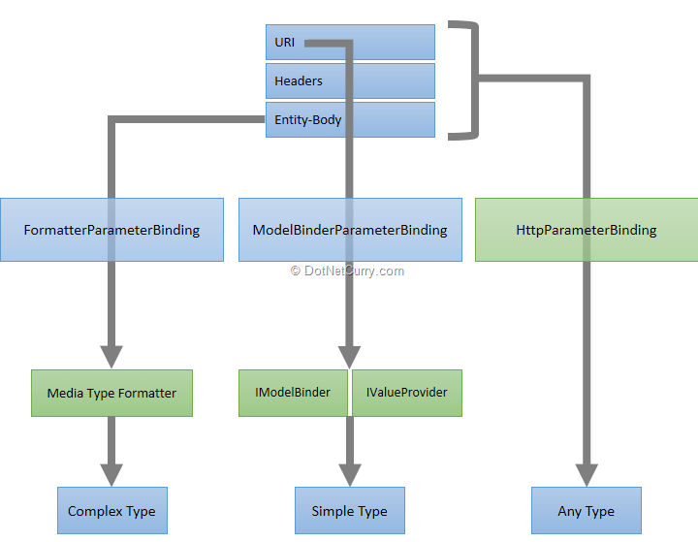
Привязка моделей

Slide 12
Привязка моделей
Также можно определить собственный настраиваемый модуль привязки моделей, в этом случае все запросы будут обрабатываться через него, а на выходе могут быть как простые, так и сложные типы.
Для реализации необходимо реализовать интерфейс IModelBinder и зарегистрировать глобально (в методе ConfigureServices), или, например, для определенной модели с помощью атрибута ModelBinderAttribute.

Slide 13
Action filters
Фильтры действий выполняются после остальных фильтров и предназначены для выполнения какой-нибудь логики до или после вызова метода действия.
Чтобы реализовать фильтр действия необходимо реализовать интерфейс IActionFilter с методом ExecuteActionFilterAsync или унаследоваться от класса ActionFilterAttribute с переопределить методы OnActionExecutingAsync и/или OnActionExecutedAsync.

Slide 14
Фильтры исключений
Фильтры исключений позволяют обработать исключения, возникшие в методе во время выполнения запроса. Все фильтры исключений реализуют интерфейс IExceptionFilter.
Чтобы реализовать свой фильтр или напрямую реализовать интерфейс IExceptionFilter, или унаследоваться от класса ExceptionFilterAttribute.

Slide 15
Action Invoker
Для вызова метода действия используется метод InvokeActionAsync интерфейса IHttpActionInvoker. В этот метод передается объект HttpActionContext, у которого есть свойство ActionDescriptor. Это свойство предоставляет метод ExecuteAsync, который связывает полученные из запроса данные с параметрами метода и вызывает этот метод, получая финальный результат.
В Web Api есть реализация IHttpActionInvoker по умолчанию – ApiControllerActionInvoker, но эту реализацию также можно подменить.

Slide 16
Controller Action
После вызова и работы метода в контроллере исходя из возвращаемых данных формируется ответ сервера, который представляет собой объект класса HttpResponseMessage.

Slide 17
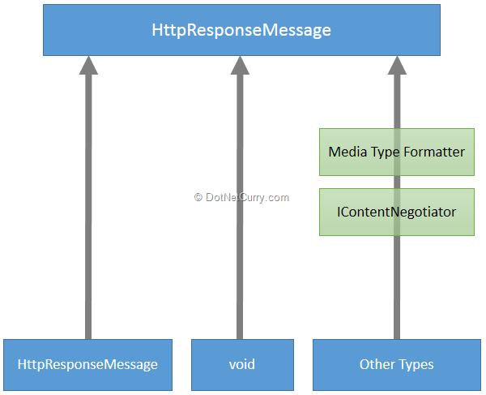
Result Conversion

Slide 18
Result Conversion
Есть 3 ситуации при возращении результата из метода:
Возврат HttpResponseMessage – в этом случае не надо ничего преобразовывать и сообщение напрямую возвращается в конвейер
Возврат void – просто преобразуется в HttpResponseMessage со статусом 204 – No Content.
Возвращается любой другой тип – в этом случае начинают работу Content Negotiation и Media Type Formatters.

Slide 19
Content Negotiation
Content Negotiation ответственен за определение выходного формата данных. Из объекта HttpConfiguration берется объект IContentNegotiatior, который в методе Negotiate принимает тип объекта для сериализации, коллекцию форматировщиков и http запрос. На выходе из метода получаем тип форматтора для использования и media type ответа.
Если форматировщиков найдено не было, метод Negotiate возвращает null и отправляется ответ с ошибкой 406 (Not Acceptable).

Slide 20
Media Type Formatters
Форматировщики медиа-типов отвечают за сериализацию данных для их отправки клиенту. Для создания форматировщика необходимо унаследоваться от MediaTypeFormatter и реализовать несколько методов для форматирования. Добавить форматировщик можно глобально в методе Register.

Slide 21
Отправка ответа клиенту
После сериализации данных для отправки клиенту (методом WriteToStreamAsync в форматировщиках), ответ готов вернуться клиенту. Объект типа HttpResponseMessage возвращается на хост, с которого и отправляется клиенту.

Slide 22
Кросс-доменные запросы
В случае, если запрос приходит с другого домена, то браузер блокирует выполнение такого запроса с целью предотвратить атаки злоумышленников. Чтобы обмениваться кросс-доменными запросами есть 2 технологии CORS и JSONP.
JSONP позволяет безопасно возвращать данные в формате JSON. Для этого клиент делает GET-запрос на сервер и в качестве параметра передает название функции, в которую необходимо обернуть ответ при возврате с сервера. Технология JSONP использует возможность загружать js-код с других доменов без ограничений и возвращаемые клиенту данные обрабатываются не парсером JSON, а интерпретатором JavaScript.

Slide 23
Технология CORS
При кросс-доменных запросах сервер может позволять принимать запросы с определенного установленного домена без их блокировки браузером. Единственный минус такого подхода – это то, что сервер должен заранее знать домен клиента. При обработке запросов с помощью CORS можно отправлять любые методы (в отличии от JSONP).
При взаимодействии клиента и сервера сначала клиент отправляет т.н. предполетный запрос (например OPTIONS), а в ответе сервере должен присутствовать заголовок Access-Control-Allow-Origin со списком разрешенных доменов. После этого клиент, если его домен присутствует в заголовке, может отправлять любые запросы как если бы он находился в том же домене.

